Slide 1
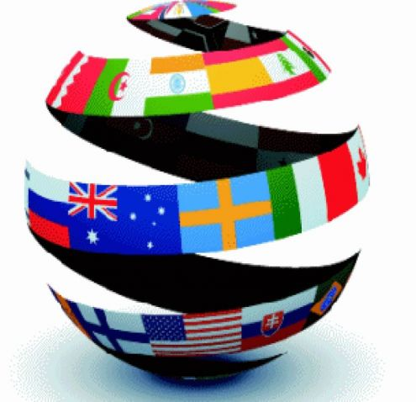
Master MIBS
International Marketing
The Lab
Edition 2016-2017
Kristina Rakic
Padova, June 2017

Slide 2
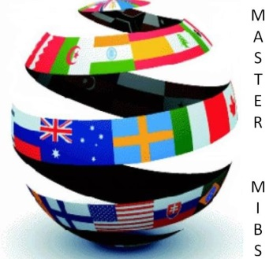
Marketing
«Il marketing consiste nell’individuazione e nel soddisfacimento dei bisogni umani e sociali.
Processo sociale attraverso il quale gli individui e i gruppi ottengono ciò di cui hanno bisogno attraverso la creazione, l’offerta e lo scambio di prodotti e di servizi di valore»
Dal punto di vista manageriale il marketing è la capacità di creare il prodotto giusto sulla base dell’analisi delle ricerche di mercato.
Il marketing è «mettere sul mercato» un prodotto/servizio che soddisfi i bisogni degli individui che diventeranno i nostri clienti e consumatori.
Cliente: chi compa il prodotto
Consumatore: chi consuma/utilizza il prodotto

Slide 3
Marketing
Il marketing può rivolgersi:
ai consumatori: B2C (business to consumer)
al mercato delle imprese: B2B, (business to business)
agli impiegati/dipendenti: marketing B2E (business to employee).
Tipologie di Marketing
Marketing analitico: studio del mercato, della clientela, dei concorrenti e della propria realtà aziendale;
Marketing strategico: è un'attività di pianificazione per ottenere la sua fidelizzazione del cliente e la collaborazione da parte di tutti gli attori del mercato (fornitori, clienti, consumatori, partners…)
Marketing operativo: attiene invece a tutte quelle scelte che l'azienda pone in essere per raggiungere i suoi obiettivi strategici.

Slide 4
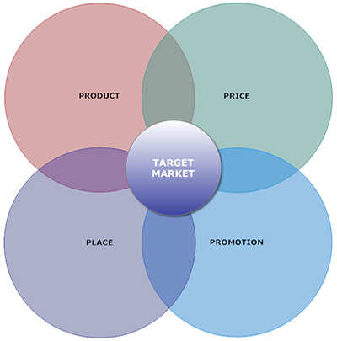
Marketing MIX
E’ la combinazione di variabili di marketing che le imprese impiegano per raggiungere i propri obiettivi.

Slide 5
Marketing MIX - Product
Il prodotto può essere tangibile o intangibile in quanto può essere sotto forma di beni o servizi. Il prodotto o il servizio deve soddisfare le esigenze dei clienti e dei consumatori. Le domande importanti che devi porti:
Cosa desidera il cliente dal servizio o dal prodotto?
Come lo utilizzerà il cliente?
Dove lo utilizzerà il cliente?
Quali caratteristiche deve soddisfare il prodotto per soddisfare le esigenze del cliente?
Ci sono delle funzionalità necessarie che hai perso o che puoi includere?
Stai creando funzionalità che non sono necessarie al cliente?
Qual è il nome del prodotto?
Ha un nome accattivante?
Quali sono le taglie o colori disponibili?
In che modo il prodotto è diverso dai prodotti della concorrenza?
Come si presenta il prodotto? (packaging)

Slide 6
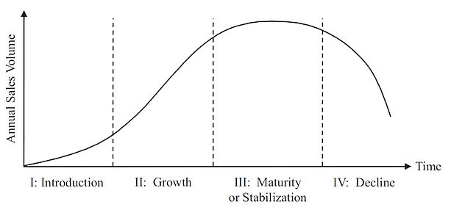
Marketing MIX - Product
Ogni prodotto ha un proprio “ciclo di vita”

Slide 7
Marketing MIX - Product
Stage | Caratteristiche
Introduzione | Le vendite iniziano a crescere lentamente e gradualmente. Il mercato del prodotto non è competitivo e anche l'azienda spende in pubblicità e utilizza vari altri strumenti di promozione per motivare e produrre consapevolezza tra i consumatori
Crescita | Il prodotto è già presente sul mercato e i consumatori sono abituati alla sua presenza. Inoltre vi è una rapida crescita delle vendite man mano che nuovi clienti lo utilizzano e lo provano e stanno diventando consapevoli del prodotto
Maturità | Il costo del prodotto è stato ridotto a causa dell'aumento del volume di produzione (economie di scala). Il prodotto ha iniziato a sperimentare gli effetti della curva
Declino | Il profitto e le vendite del prodotto hanno iniziato a diminuire a causa della saturazione del prodotto sul mercato.

Slide 8
Marketing MIX - Price
Il prezzo del prodotto è sostanzialmente l'importo che un cliente paga per averlo. Se una società è nuova sul mercato e non si è ancora affermata, è improbabile che il suo mercato di riferimento sia disposto a pagare un prezzo elevato. I prezzi aiutano sempre a modellare la percezione del tuo prodotto negli occhi dei consumatori. Ricorda sempre che un prezzo basso di solito significa un bene qualitativamente inferiore agli occhi dei consumatori in quanto mettono a confronto il tuo bene con un concorrente (magari già affermato sul mercato).
Le domande importanti che dovresti porti:
Quanto ti è costato produrre il prodotto?
Qual è il valore percepito del prodotto dai clienti?
Pensi che la leggera diminuzione dei prezzi potrebbe aumentare in maniera significativa la tua quota di mercato?
Il prezzo corrente del prodotto può tenere il passo con il prezzo dei concorrenti?

Slide 9
Marketing MIX - Place
Il posizionamento o la distribuzione è una parte molto importante della definizione del marketing-mix. Devi posizionare e distribuire il prodotto in un luogo accessibile ai potenziali acquirenti.
Domande importanti che devi porti:
Dove cercano i tuoi clienti il tuo servizio o prodotto?
A che tipo di negozi vanno i potenziali clienti? Acquistano in un centro commerciale, in un normale negozio, al supermercato o online?
Come accedi ai diversi canali di distribuzione?
In che modo la tua strategia di distribuzione è diversa dalla concorrenza?
Hai bisogno di una forte forza vendita?
Hai bisogno di partecipare a fiere?
Hai bisogno di vendere in un negozio online?

Slide 10
Marketing MIX - Promotion
La promozione comprende vari elementi, come:
Organizzazione delle vendite
Public Relations
Pubblicità
Promozione delle vendite
Le domande importanti che devi porti:
Come puoi inviare messaggi di marketing ai tuoi potenziali acquirenti?
Qual è il momento migliore per promuovere il tuo prodotto?
Raggiungerai il tuo potenziale pubblico e i tuoi acquirenti attraverso quale forma di pubblicità (TV, giornali, riviste, online…)?
È meglio usare i social media per promuovere il prodotto?
Qual è la strategia di promozione dei tuoi concorrenti?

Slide 11
Marketing MIX
Il marketing-mix utilizzato per l'industria dei servizi ha bisogno di un'esplosione dei 4P. Infatti, nel settore dei servizi il modello ha bisogno di 7P:

Slide 12
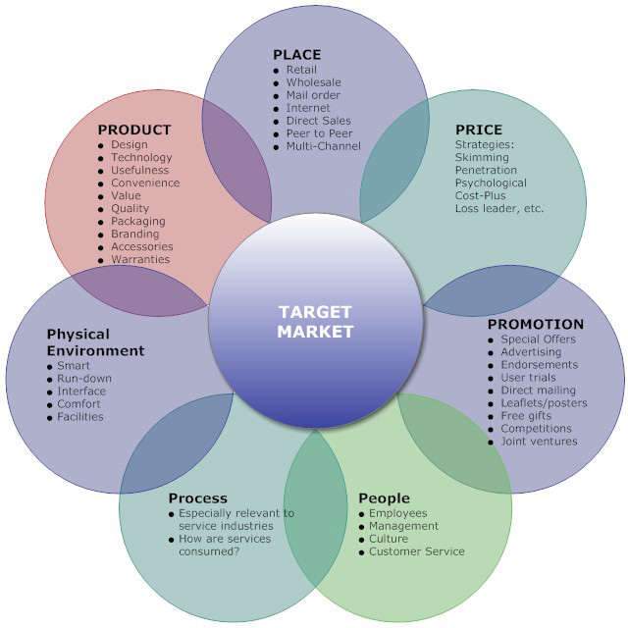

Slide 13
The extended 7 P’s:
Persone: Avere le persone giuste è essenziale perché fanno parte della tua offerta commerciale come i prodotti/servizi che offri. Quando un'azienda può contare su persone che credono sinceramente (sposano gli ideali..) dei prodotti o servizi creati dall’azienda stessa, è altamente probabile che i dipendenti agiscano nel modo migliore. (Per creare quest’atmosfera è importante il B2E marketing) Processi: Il modo in cui il servizio viene erogato fa ancora una volta parte di ciò che il consumatore sta pagando. Evidenza fisica: Quasi tutti i servizi includono alcuni elementi fisici anche se la maggior parte di ciò che il consumatore paga è intangibile.

Slide 14
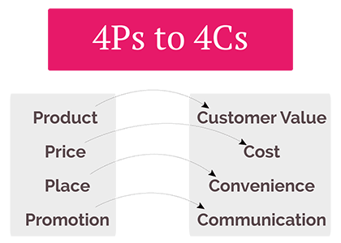

Slide 15
Il modello di marketing 4C è stato sviluppato da Lauterborn nel 1990. È una modifica del modello 4Ps. È un'estensione del marketing-mix. Costi: Il prezzo non è l'unico costo sostenuto all'acquisto di un prodotto. Il costo opportunità è anche parte del costo della proprietà del prodotto. Customer value: (I desideri e le esigenze dei consumatori). Un'azienda dovrebbe vendere solo un prodotto destinato alla domanda dei consumatori. Quindi, i marketer dovrebbero studiare attentamente i desideri e le esigenze dei consumatori (o crearne di nuovi). Comunicazione: La comunicazione è "cooperativa". I marketer dovrebbero mirare a creare un dialogo aperto con i potenziali clienti in base ai loro bisogni e desideri. Convenienza: Il prodotto deve essere prontamente disponibile per i consumatori. I marketer dovrebbero posizionare strategicamente i prodotti in diversi punti di distribuzione visibili.

Slide 16
Ora tocca a voi!
Facciamo un breve esercizio. NON ESISTONO RISPOSTE GIUSTE O SBAGLIATE!
Provate, insieme, ad individuare le 4P di Apple.
Product:
Price:
Promotion:
Place:

Slide 17
Ora tocca a noi!
Parole di Cotone.
Il progetto è appena iniziato, ma possiamo farci già un’idea di ciò che faremo e gli ambiti su cui lavoreremo. Tutto ciò che diremo/faremo oggi potrà essere modificato nel corso del progetto.
Proviamo ad individuare le potenziali 4P:
Product:
Price:
Promotion:
Place:

